Slide 1
Pertemuan ke_1 PENGANTAR LOGIKA INFOMATIKA
PROGRAM STUDI TEKNIK INFORMATIKA
MATA KULIAH
Logika Informatika
Tim pengampu
2022

Slide 2
PROGRAM STUDI
TEKNIK INFORMATIKA
MATA KULIAH
Logika Informatika
M A T E R I
Mahasiswa diharapkan mempunyai pengetahuan untuk dapat membuktikan konklusi dengan menggunakan tabel kebenaran, rule of inference dan dapat menterjemahkan bahasa dalam kehidupan sehari-hari ke dalam bahasa First Order Logic/ Predicate Logic
1
PENDAHULUAN
5
LOGIKA ENTAILMENT
9
LOGIKA RELASIONAL
Kontrak kuliah, konsep logika
Logika Entailment
Komponen Logika Relasional
2
LOGIKA PROPOSISI
6
RULE OF INFERENCE
10
FIRST ORDER LOGIC
Konsep Proposisi, Proposisi Majemuk
Rule of Inference, Axiom Schemata
Terjemahan FOL dll
3
TAUTOLOGI DAN
KONTRADIKSI
7
BENTUK KLAUSUL
11
PREDICATE LOGIC
Perubahan bentuk klausul
Predicate Logic, Resolution dll
Konvers, Invers, Kontraposisi
12
UJIAN
8
PROPOSITIONAL
RESOLUSI
4
METODE INFERENSI DAN KUANTOR
Ujian Akhir Semester
Ujian Tengah Semester
Prinsip Resolusi
Modus Ponen, Tollens dll

Slide 3
PROGRAM STUDI
TEKNIK INFORMATIKA
MATA KULIAH
Logika Informatika
PENILAIAN
֎
TUGAS DAN PRESENSI
30%
֎
UJIAN TENGAH SEMESTER
35%
֎
UJIAN AKHIR SEMESTER
35%

Slide 4
Lain-lain
PROGRAM STUDI
TEKNIK INFORMATIKA
MATA KULIAH
Logika Informatika
Kehadiran Perkuliahan Minimal 75%
Absensi Kehasiran yang direkap di Siadin diinput berdasarkan aktifitas Saudara di Forum yang telah disediakan di Kulino (Absensi berbasis Aktifitas).
Forum disediakan di setiap pertemuan perkuliahan.
Apa yang perlu Saudara lakukan di Forum (Kulino)? Memberikan komentar atau tanggapan atau sharing atau diskusi terkait materi tiap pertemuan. Apabila Saudara tidak mengisi apapun di Forum, maka absensi Saudara tidak terekam.
Saudara dapat melakukan aktifitas di forum hingga akan dimulainya pertemuan perkuliahan berikutnya (Rentang 6 hari). Artinya, Forum di tiap pertemuan akan ditutup setiap awal perkuliahan berikutnya (H-1).

Slide 5

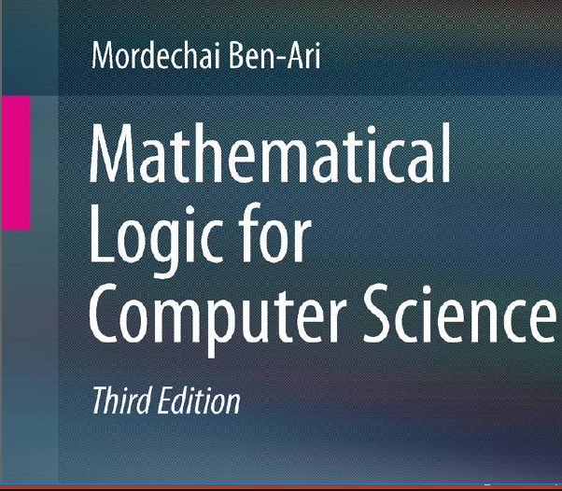
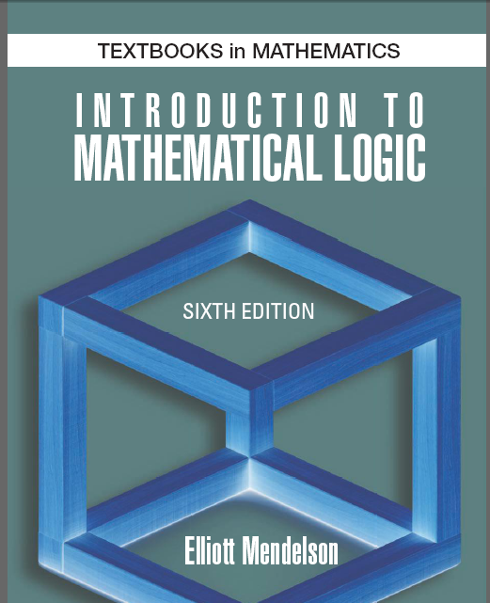
REFERENSI
Buku and Materi Presentasi.

Slide 6





PROGRAM STUDI
TEKNIK INFORMATIKA
MATA KULIAH
Logika Informatika

Slide 7

Tim Dosen
thank you

